Slide 1
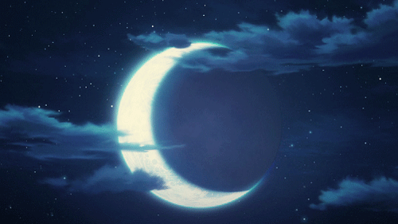
La luna

Slide 2
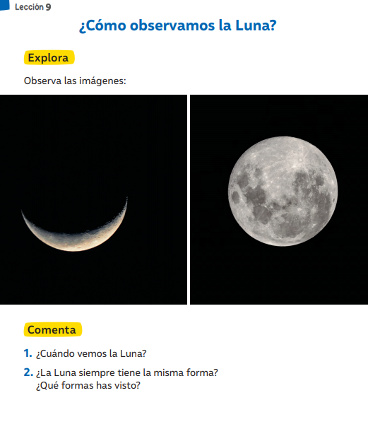
¿Qué saben de la luna?
¿Qué es la luna?
¿Un planeta?
¿Un satélite natural o artificial?

Slide 3
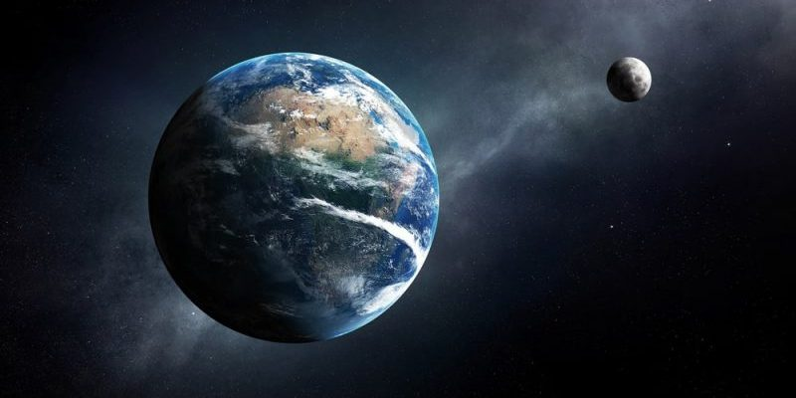
La Luna es el satélite natural de la Tierra

Slide 4
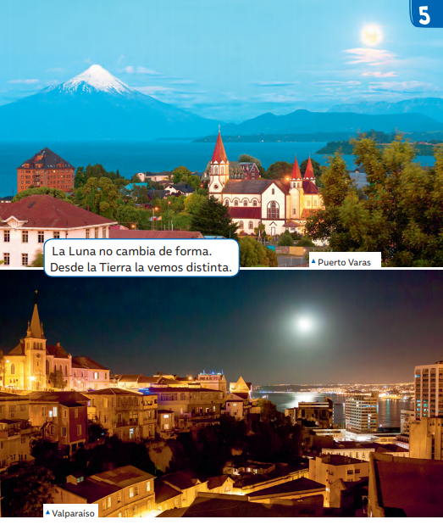

Slide 5
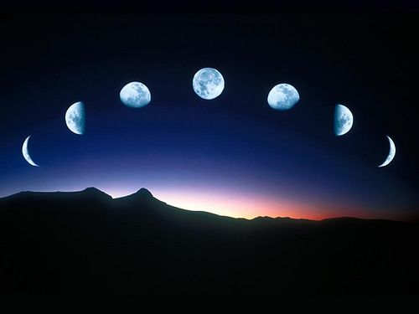
Fases de la luna
Cada día que pasa, la luna cambia un poquito, esto se debe a las fases lunares. No la vemos igual que ayer porque va avanzando paso a paso en su recorrido. La luz que refleja es la luz generada por el Sol, puesto que ella no tiene luz propia. Dependiendo de la parte de la luna que el Sol ilumine diremos que se encuentra en una fase u otra.

Slide 6
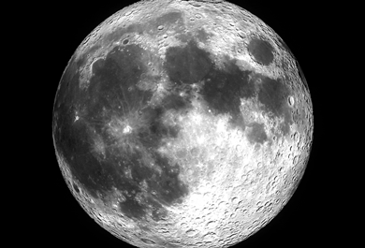

Slide 7
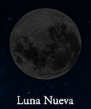
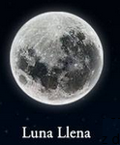
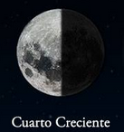
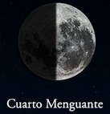
La luna nueva es cuando la Luna está entre la Tierra
y el Sol y por lo tanto no la vemos.
La Luna llena ocurre cuando la Tierra se ubica entre el Sol y la Luna; ésta recibe los rayos del sol en su cara visible, por lo tanto, se ve completa.
En el cuarto creciente, la Luna, la Tierra y el Sol forman un ángulo recto, por lo que se puede observar en el cielo la mitad de la Luna en su período de crecimiento.
En el cuarto menguante los tres cuerpos vuelven a formar ángulo recto, por lo que se puede observar en el cielo la otra mitad de la cara lunar.

Slide 8
¿cómo sabemos que es de día o de noche?
¿cuándo está iluminada la Tierra por el Sol, de día o de noche?
¿cuándo vemos que la Tierra está a oscuras?

Slide 9
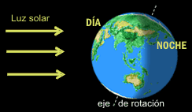
Diariamente pareciera que el Sol se moviera en el cielo, pues lo observamos en distintos puntos a medida que avanza el día. Sin embargo, no es el Sol el que se mueve, sino que es la Tierra la que gira sobre una línea imaginaria, llamada eje de rotación. La Tierra tarda 24 horas en dar una vuelta completa sobre su propio eje.

Slide 10
https://www.youtube.com/watch?v=lfPcs0cCJjU

